Slide 1
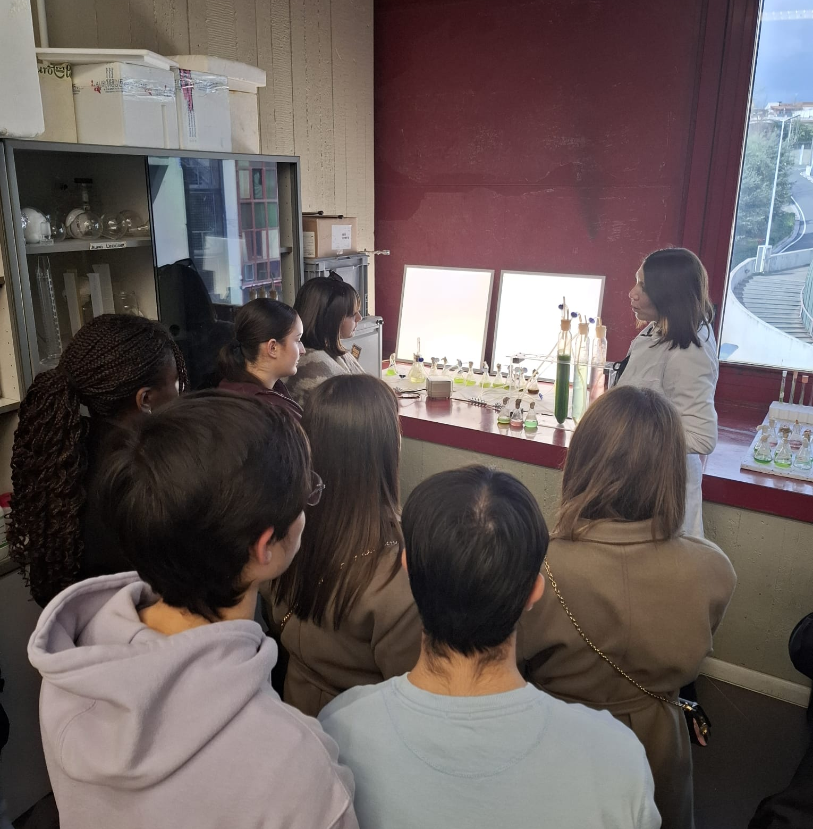
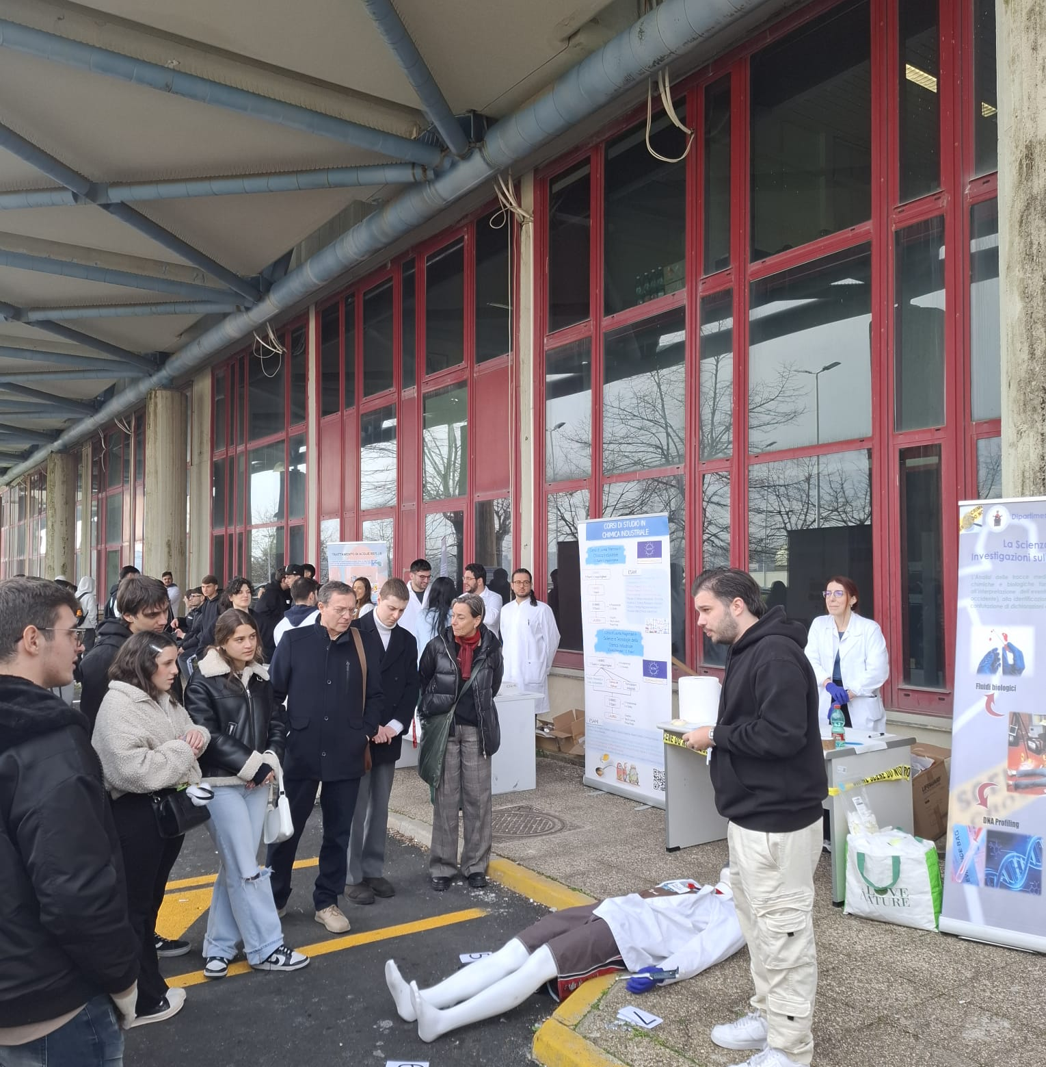
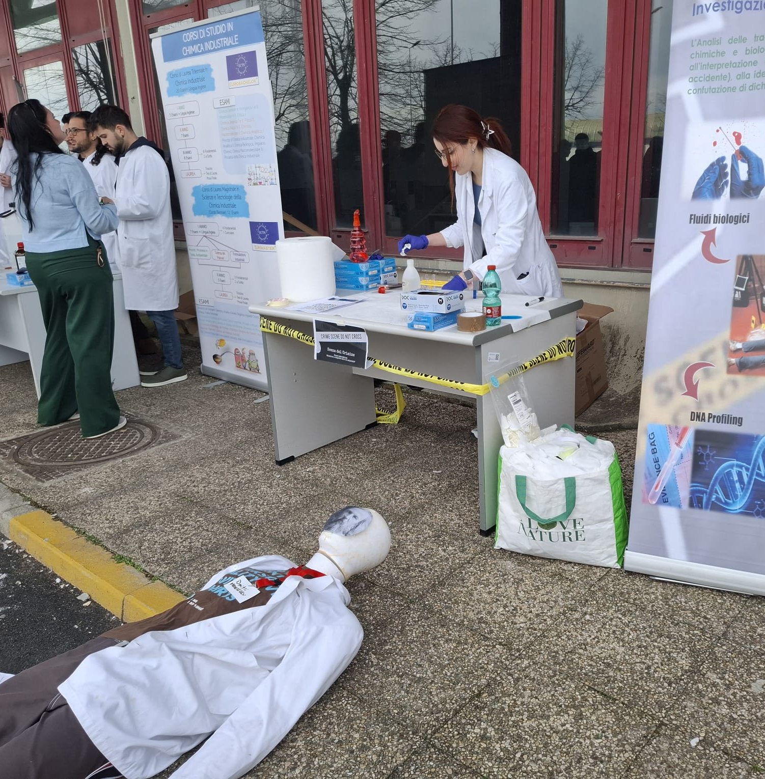
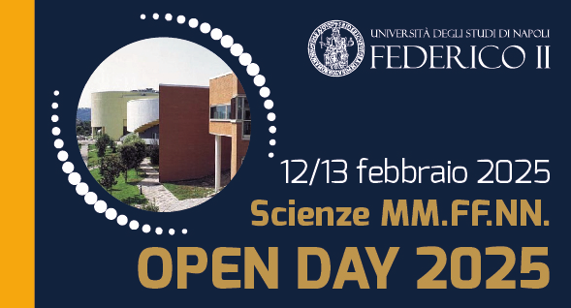
Il Dipartimento di Scienze Chimiche ha accolto circa 300 studenti in due giorni.
Presentazioni in aula: Angela Arciello, Lucia Panzella, Odda Ruiz de Ballesteros, Rosa Vitiello, Daria Maria Monti, Vincenzo Russo.

Slide 2
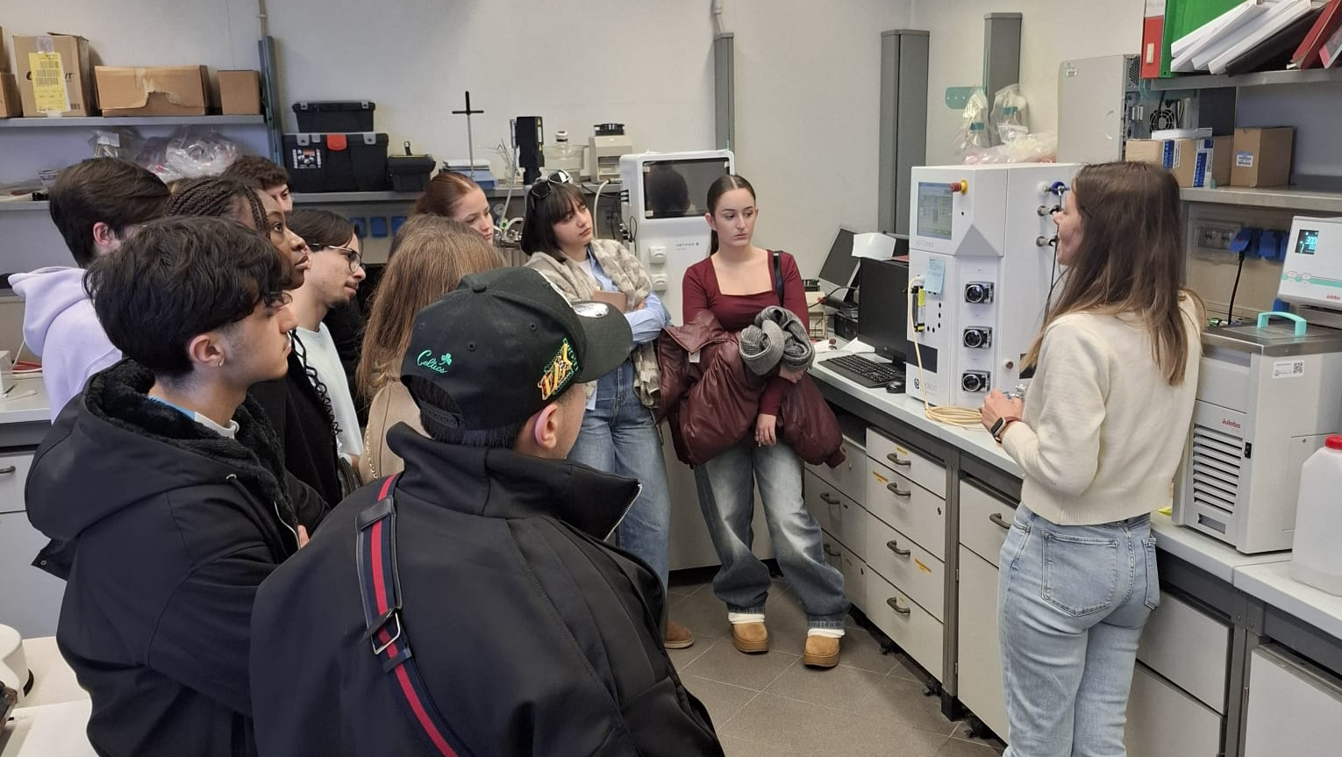
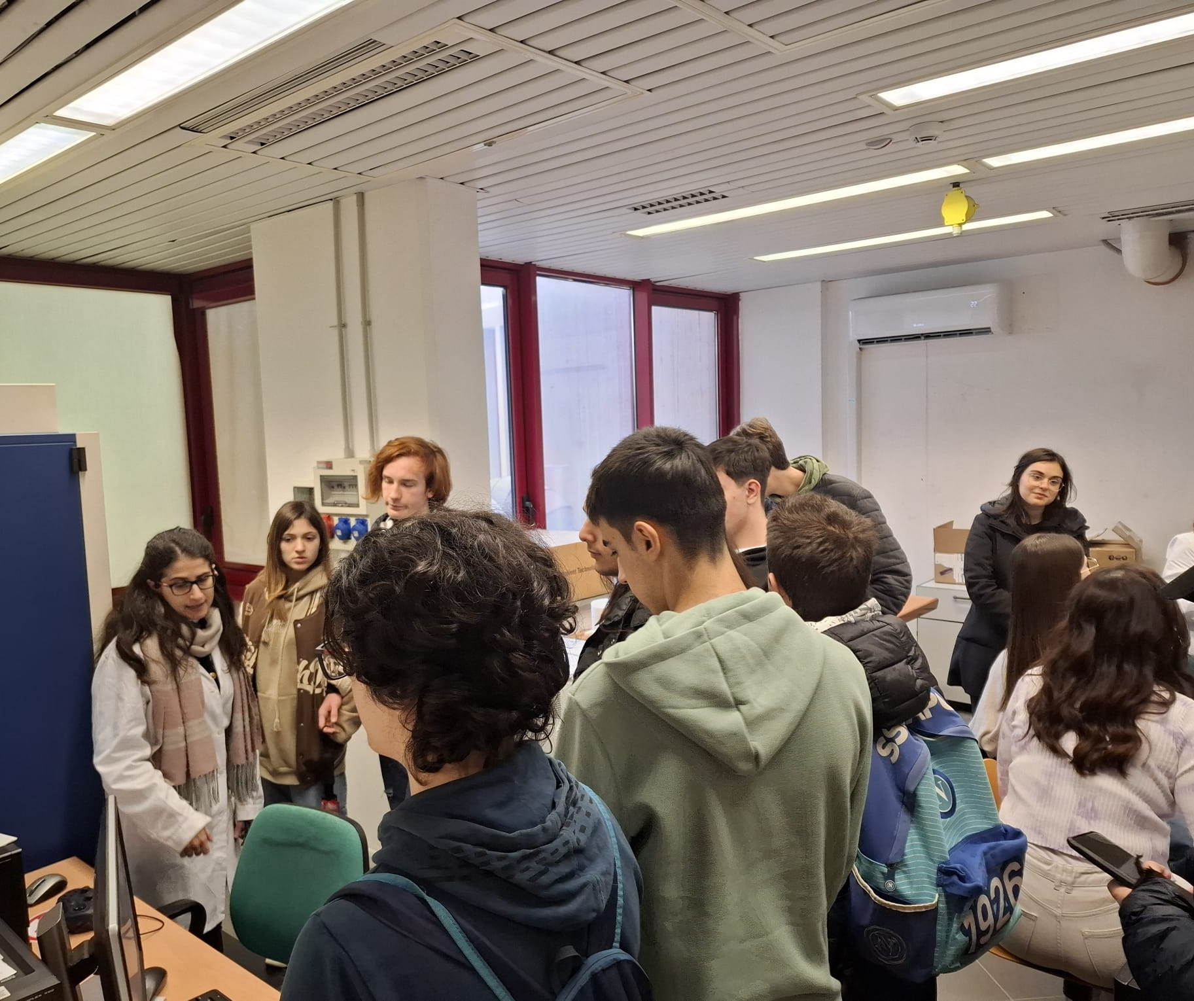
Dimostrazioni pratiche: Armando Zarrelli, Anna Malafronte, Maria Laura Alfieri, Concetta Lauro, Paola Imbimbo, Angela Di Somma, Fabio De Stefano, Angelo Giordano
Personale tecnico: Donato Ciccarelli, Marcella Niccoli, Anna Pennacchio, Antonella Giarra, Pasquale Criscuolo
Dottorandi: Immacolata Manco, Vincenzo Langelotti, Viviana Losciale, Ivelina Dzhambazova, Emanuela Santagata, Piero Oriente, Teresa Iovine, Carlo De Luca, Andrea Rispo, Sara Scotto d'Apollonia, Erika Piccolo, Marica Chianese, Antonio D'angelo, Andrea Rispo
Assegnisti/borsisti: Lidia Tammaro, Marco Morelli, Fabio De Stefano, Michela De Luca, Rosanna Paparo, Francesco Zuppardi
Studenti magistrali: Simone Flamino, Sara La Montagna, Gaia Silvestre, Valeria Di Meglio, Rocco Acciaio, Giuliana Iannicelli
Studenti triennali: Giulia Porzio, Giovanna Leonelli, Amelia Laurenza, Alessandro Lombardi, Laura Battipaglia, Antonio Miranda, Cinzia Di Maria, Ludovica Mastrobeti, Mattia Marchetiello

